Slide 1
Тема 8. Управление инвестициями, финансами и рисками проекта
1. Управление проектными рисками
2. Финансирование проекта
3. Практика инвестиционных расчетов
4. Бизнес-экспертиза проектов

Slide 2
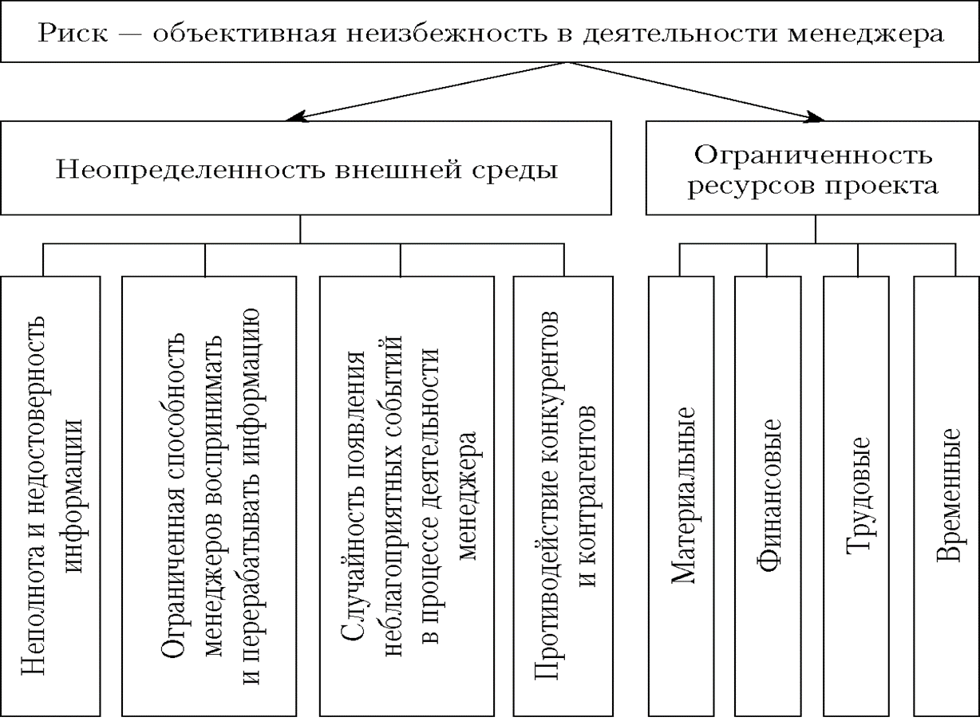
1. Управление проектными рисками
В своей деятельности инициаторы и менеджеры проектов неизбежно сталкиваются с ситуациями неопределенности и риска.

Slide 3
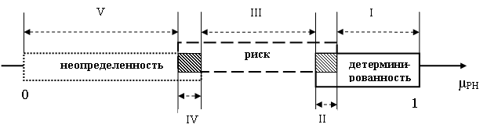
риск возникает тогда, когда нужно при­нять решение, связанное с преодолением неопределенности в ситуации неизбежного выбора
Рисунок 2 - Соотношение между риском и неопределенностью

Slide 4
В ситуации риска возможна оценка следующих основных моментов:
вероятность получения желаемого результата (удачи);
вероятность наступления нежелательного исхода;
вероятность отклонения от выбранной цели;
возможные благоприятные и неблагоприятные послед­ствия действий.
Наиболее важными характеристиками отдельного вида риска являются:
время возникновения
основные факторы возникновения
характер учета
характер последствий

Slide 5
Таблица 1 - Классификация проектных рисков
Классификационный признак | Вид рисков
Характер учета | Внешние
 | Внутренние
Источник возникно­вения | Статические (чистые)
 | Динамические (спекулятивные)
Влияние на затраты на управление | Единичные
 | Портфельные
Возможности диверси­фикации | Систематические (недиверсифицируемые)
 | Несистематические (диверсифицируемые)
Влияние на стоимость | Несущественные
 | Существенные
Возможность страхо­вания | Нестрахуемые
 | Страхуемые
Управляемость | Полностью управляемые
 | Частично управляемые
 | Неуправляемые

Slide 6
Внешние риски непосредственно не связаны с деятельно­стью компании. На их уровень влияет большое количество факторов
Внутренние риски обусловлены деятельностью самой компании и ее стейкхолдеров (заинтересованных лиц).
Статические (чистые) риски характерны тем, что всегда обусловливают убытки реализации проекта. Эти риски обладают относительно постоянным характером проявле­ния.
Динамические (спекулятивные) риски означают возмож­ность получения как положительного, так и отрицательного результата реализации проекта.

Slide 7
С уче­том существующей практики процесс управления рисками проекта, как правило, включает в себя следующие стадии:
разработка целей и стратегий по управлению рисками
идентификация рисков
оценка и анализ рисков
мониторинг рисков
элимини-рование рисков
План риск-менеджмента должен охватывать следующие основные аспекты:
методология
распределение полномочий и ответственности
методы расчетов
график проведения мероприятий
формы отчетов
границы допустимости риска

Slide 8
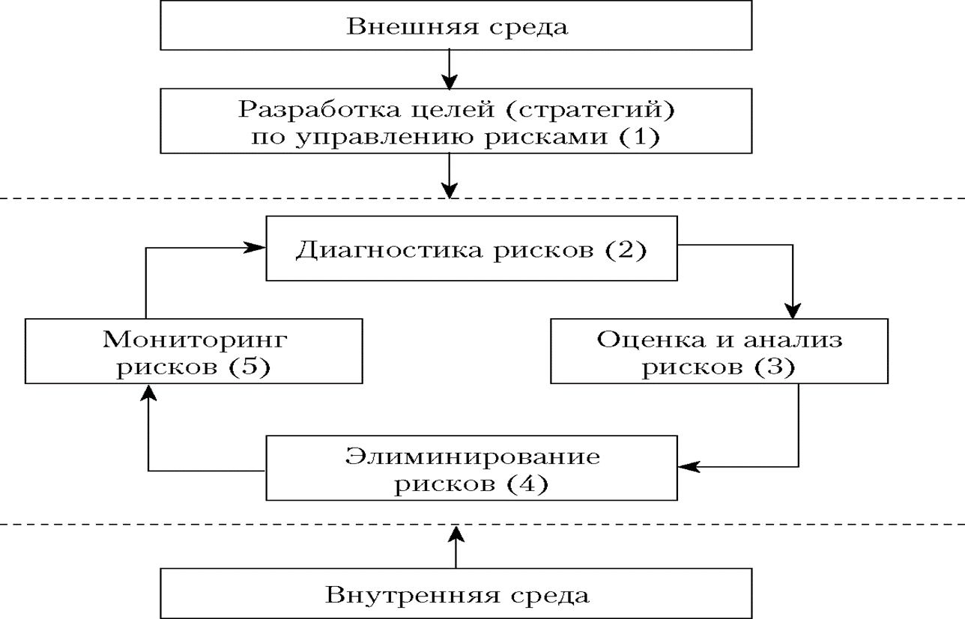
Рисунок 3 - Схема основного процесса управления рисками проекта

Slide 9
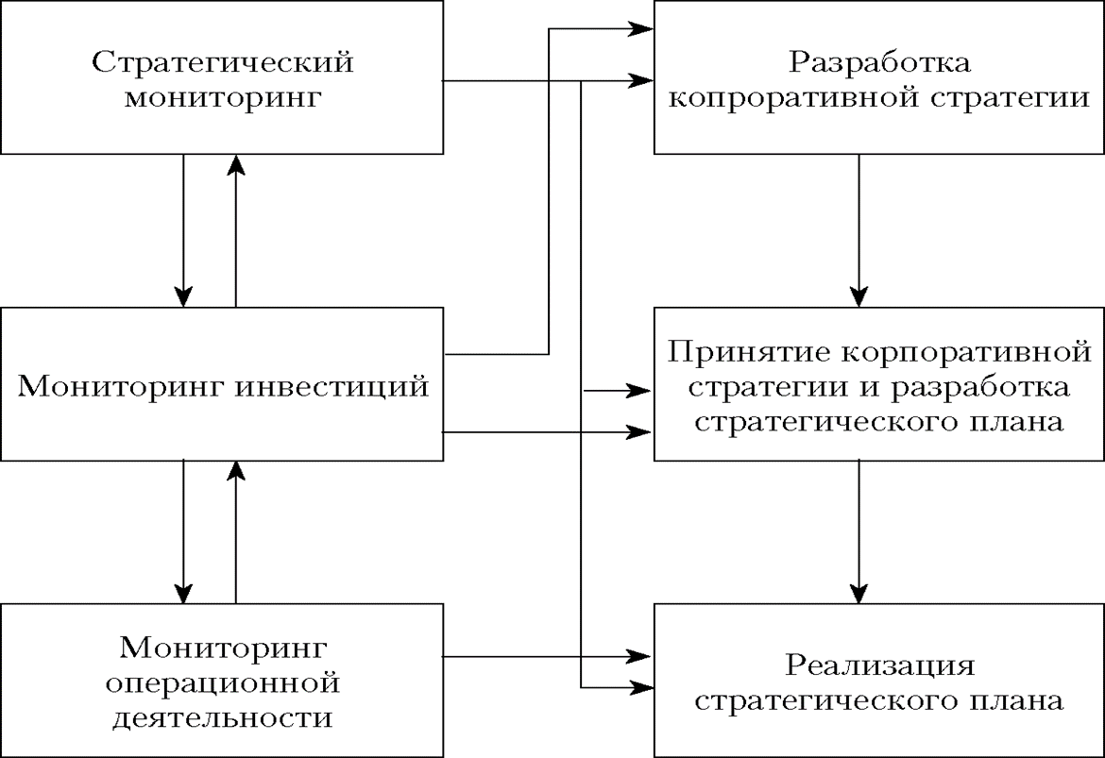
Рисунок 4 - Уровни управления и мониторинг риск-менеджмента

Slide 10
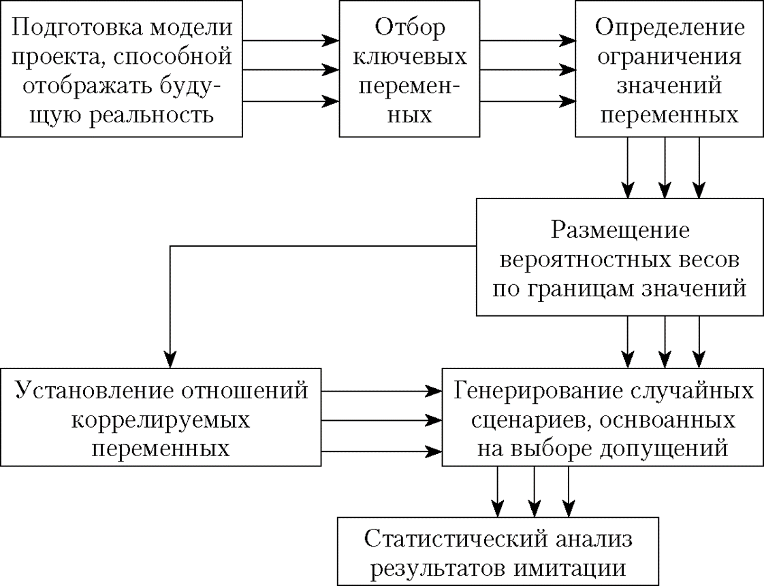
Рисунок 5 - Схема анализа рисков по методу Монте-Карло

Slide 11
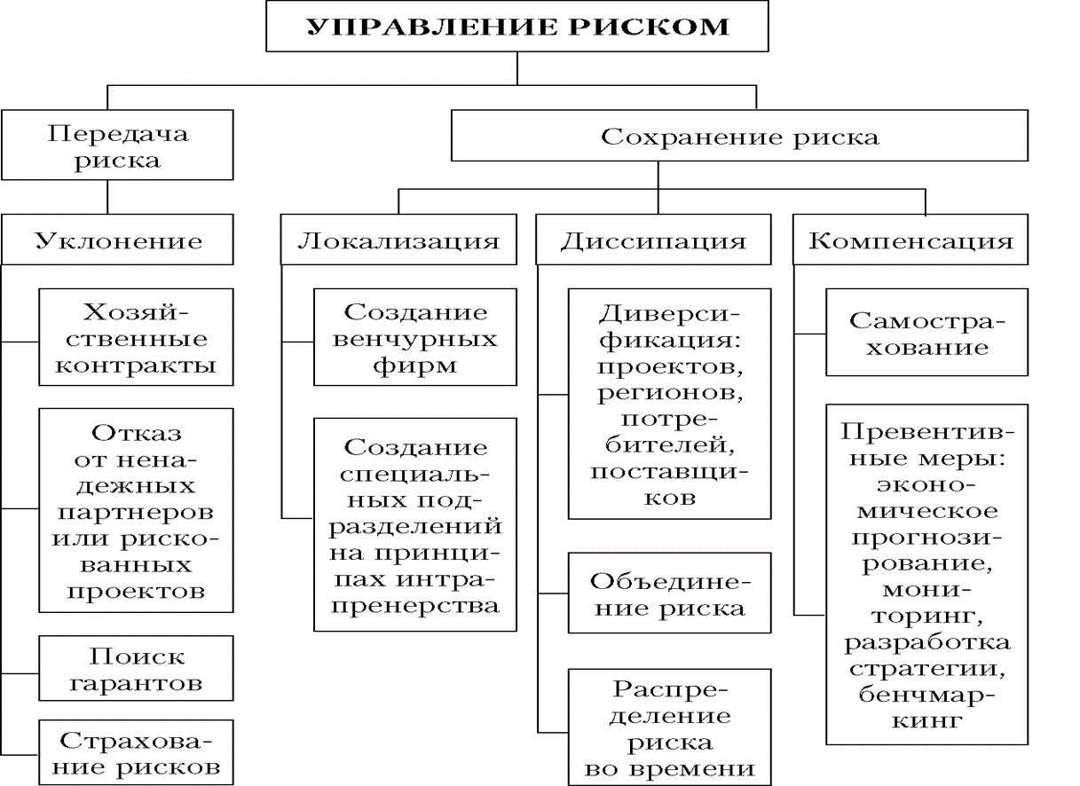
Рисунок 6 - Методы управления риском проекта на предприятии

Slide 12
2. Финансирование проекта
Финансирование проекта должно обеспечивать решение двух основных задач:
обеспечение такой динамики инвестиций, которая позволяла бы выполнять проект в соответствии с времен­ными и финансовыми ограничениями;
снижение затрат финансовых средств и риска проекта за счет соответствующей структуры инвестиций и макси­мальных налоговых льгот.
Оценка стоимости проекта
Общая стоимость проекта зависит от стоимости выполне­ния каждой его операции, а также от дополнительных посто­янных или переменных расходов.
Если проект исполняется по контракту, следует различать оценку стоимости и цену исполнения контракта. Оценка сто­имости является одним из факторов, влияющих на опреде­ление цены исполнения контракта, но не единственным.

Slide 13
Параметрическая оценка
Аналоговая оценка («сверху вниз»)
предполагает декомпози­цию операций на элементы и использование исторических данных для их оценки (переменные расходы и постоянные расходы)
использование фактической стоимости операций или ресурсов, задейство­ванных в предыдущем аналогичном проекте;
она явля­ется весьма приблизительной
оценка проекта по этапам его жизненного цикла;
при этом ближайший этап оценивается с достаточно высокой степенью точности, а для других эта­пов используются приближенные оценки
Поэтапное оценивание
предполагает суммирова­ние отдельных операций или пакетов работ снизу вверх по уровням проекта и агрегирование, таким образом, стоимости всего проекта;
такой подход существенно увели­чивает точность оценок, но одновременно возрастает и тру­доемкость этого процесса.
Оценка «снизу вверх»

Slide 14
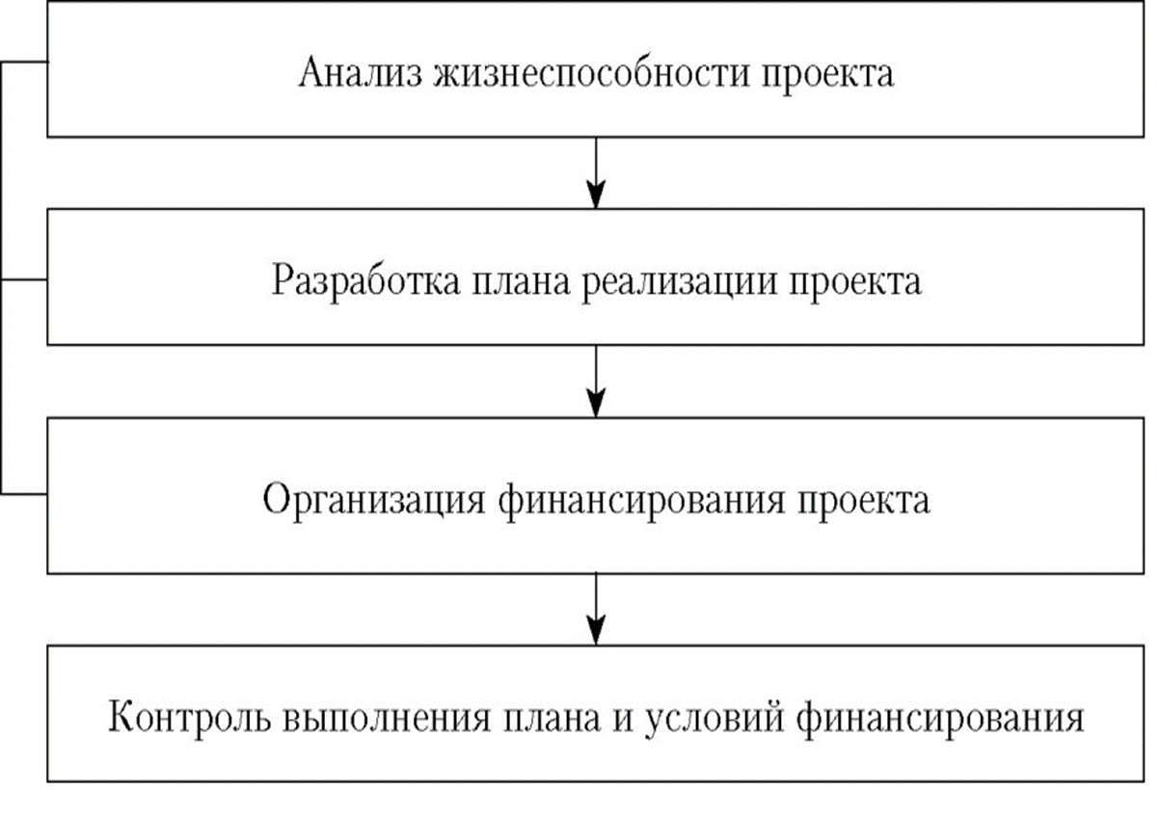
Рисунок 7 - Этапы финансирования проекта

Slide 15
Финансирование за счет выпуска акций
могут быть в форме денежных вкладов, оборудования, технологий;
Долгосрочное долговое финансирование
долгосрочные кредиты банков;
Государство
непосредственно за счет инвестиционных программ через субсидирование или гарантии ссуд
трехсторонний комплекс отношений, в которых лизинговая компания по просьбе и указанию пользователя приобретает у изготовителя оборудование, которое затем сдает этому пользователю во временное пользование.
Лизинг
поступает от участников проекта в начале его реализации.
кредиты в государственных учреждениях;
долговые обязательства общественности или их частное размещение.
косвенно, за счет гарантий цен и расширения налоговых преимуществ

Slide 16
Контроль выполнения плана и условий финансирования
точные оценки затрат (финансовые сметы);
распределение расходов во времени (поток денежной наличности);
подтверждение затрат (анализ финансового состояния);
своевременность и точность отчетности по затратам;
использование соответствующих финансовых рычагов управления;
выявление неправильных затрат на проект;
своевременная и осмысленная отчетность о состоянии проекта;
использование соответствующего решения об осу­ществлении затрат до того, как будут произведены убыточ­ные затраты.

Slide 17
3. Практика инвестиционных расчетов
Основные методы инвестиционных расчетов:
метод чистой дисконтированной стоимости
метод внутренней нормы доходности
метод дисконтированного периода окупаемости

Slide 18
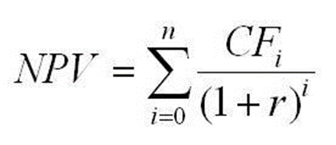
Чистая дисконтированная (текущая) стоимость
(net present value of cash flows – NPV)
это разница между рыночной стоимостью проекта и затратами на его реализацию;
представляет собой сумму дисконтированных по годам денежных потоков за все периоды реализации проекта;
показывает настоящую стоимость разновременных результатов от реализации конкретного проекта;
это мера той добавочной или вновь создаваемой стоимости, которую мы получим, финансируя сегодня первоначальные затраты проекта.
где
NPV (Net Present Value) — чистая текущая стоимость инвестиционного проекта;
CF (Cash Flow) — денежный поток;
r — ставка дисконтирования;
n — общее количество периодов (интервалов, шагов) i = 0, 1, 2, …, n за весь срок инвестирования.

Slide 19
Допущения, которые значительно упрощают инвестиционные расчеты:
Инвестиционное предложение следует рассматривать, если чистая дисконтированная стоимость проекта положительная.
Из нескольких альтернативных проектов следует выбирать тот, у которого при прочих равных условиях больше чистая текущая стоимость.
1. Капитал можно привлечь и разместить под один и тот же процент.
2. Денежные притоки и оттоки происходят в начале или конце каждого периода, а не возникают в течение всего периода.
3. Денежные потоки точно определены и нет необходимости делать поправку на риск.
4. В качестве стратегической цели принимается максимизация благосостояния фирмы или владельца.

Slide 20
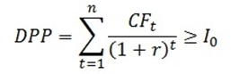
Оптимальный дисконтированный период окупаемости
(discounted payback period – DPP)
Инвестиции считаются приемлемыми, если дисконтированный период окупаемости меньше некоторого заранее определенного числа лет.
Если инвестиции и денежные потоки проекта неравномерны, дисконтированный период окупаемости рассчитывается путем вычитания из первоначальных инвестиций суммы дисконтированных чистых денежных потоков до того момента, пока сальдо не будет равным нулю.
где
DPP — дисконтированный срок оккупаемости;
CF (Cash Flow) — денежный поток;
r — ставка дисконтирования;
n — срок оккупаемости;
I₀ – инвестиции в проект.

Slide 21
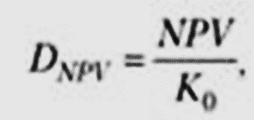
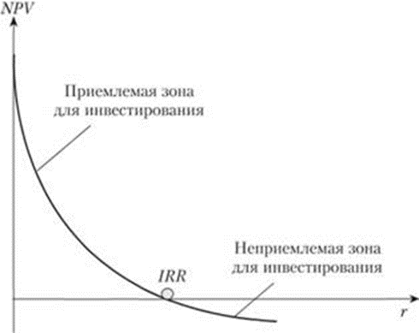
Доля дисконтированной стоимости рассчитывается как отношение чистой дисконтированной стоимости к величине первоначально инвестированного капитала:
величина чистой дисконтированной стоимости обратно пропорциональна процентной ставке (норме доходности капитала)
Рисунок 8 – Диаграмма чистой текущей стоимости

Slide 22
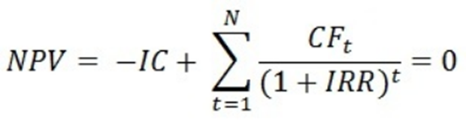
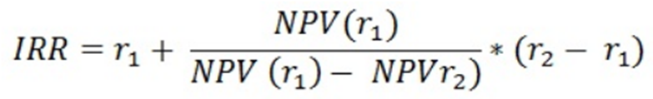
Внутренняя норма доходности проекта
(internal rate of return – IRR)
Это точка, в которой график чистой дисконтированной стоимости пересекает ось абсцисс.
Проект является приемлемым, если его внутренняя норма доходности превышает уровень доходности, требуемый инвестором.
где
NPV — размер ЧПС;
IC — начальная сумма инвестиций;
CFt — приток денег за временной период;
IRR — внутренняя норма доходности.

Slide 23
4. Бизнес-экспертиза проектов
Экспертиза проекта – детальный анализ определенных областей деятельности в рамках проекта и составление общей картины хода и состояния проекта в целях повышения качества выполнения как данного проекта, так и проектов предприятия в целом.
Экспертизу осуществляют наиболее квалифицированные и опытные специалисты в области управления проектами.
К проведению экспертизы могут привлекаться специалисты в смежных областях, а также весь персонал проекта, в том числе занятый в успешных областях проекта.

Slide 24
Решение о проведении экспертизы принимается:
Информация для проведения экспертизы:
на основании плана проверок;
на основании результатов мониторинга проекта;
по требованию внешнего окружения проекта.
Формализованные данные, полученные в результате процедур аудита и мониторинга проекта;
Сведения, получаемые путем консультаций и собеседований и относящиеся к неформализованным областям управления проектом (компетентность персонала, межличностные отношения).

Slide 25
Виды экспертизы проекта:
По направлению
Коммерческая
Техническая
По организации,
проводящей экспертизу
Государственная
Ведомственная
Социальная
Институциональная
Экономическая
Экологическая
Финансовая
Независимая
Внешняя
Внутренняя

Slide 26
Экспертиза по направлениям:
Коммерческое направление – оценка проекта как коммерческого мероприятия, дающего прибыль. Здесь сопоставляются вложенные средства с доходами и прибылью, которые позволяют получить осуществление анализируемого проекта.
Техническое направление – оценка правильности выбора технологии производства, закупки оборудования, организации поставок сырья, материалов и других производственных аспектов.
Институциональное направление – оценка соответствие решений по проекту действующему законодательству страны, где предполагается реализация проекта.
Социальное направление – оценка проекта с точки зрения решения социальных вопросов в регионе.
Экологическое направление – оценка проекта с точки зрения его взаимоотношений с окружающей средой.
Финансовое направление – оценка проекта со стороны эффективности инвестиций, их формирования для реализации проекта и использования в нем.
Экономическое направление анализирует все стороны и особенности эффективности проекта. Здесь уделяется внимание методам расчета, полноте и обоснованности экономических расчетов, делается заключение о правильности выводов о целесообразности разработки данного проекта.

Slide 27
Экспертиза по организации ее проводящей:
Государственная экспертиза проектов проводится государственными структурами или другими организациями по заказу государства. Она преследует цель оценки проекта со стороны интересов государства.
Ведомственная экспертиза проводится ведомственными структурами и преследует цель определения или проверки эффективности проекта, правильности принятых исходных данных и условий. Особое внимание уделяется соответствию проектных решений экономической и технической политике, проводимой органами руководства отраслью.
Внутренняя экспертиза проводится специалистами предприятия, где выполняется проект, с целью проверки и контроля выполнения проектных заданий.
Внешняя экспертиза заключается в передаче проекта на рассмотрение в специализированную организацию.

